Slide 1
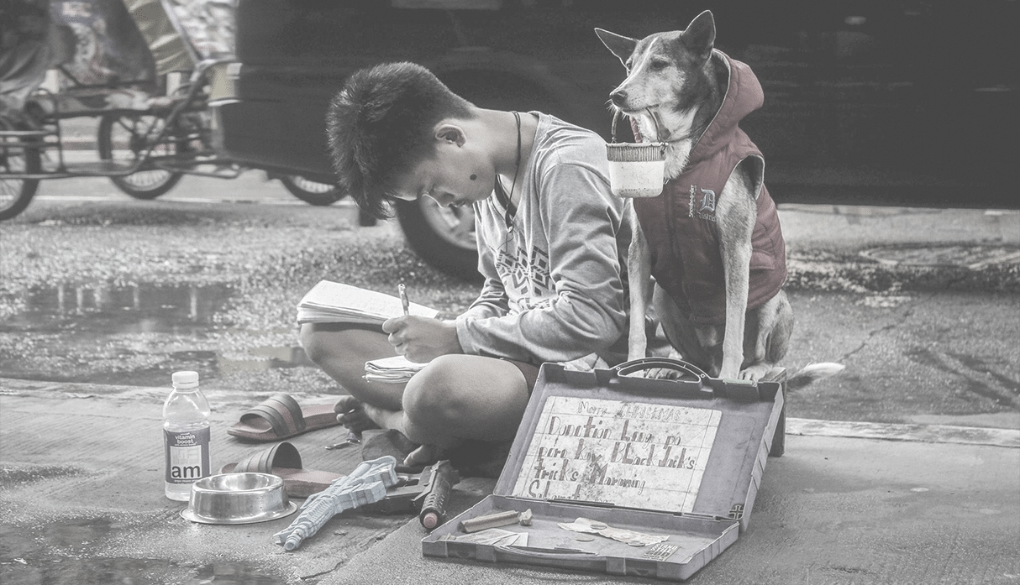

PREDICCION DE EXELENCIA
SABER PRO

Slide 2


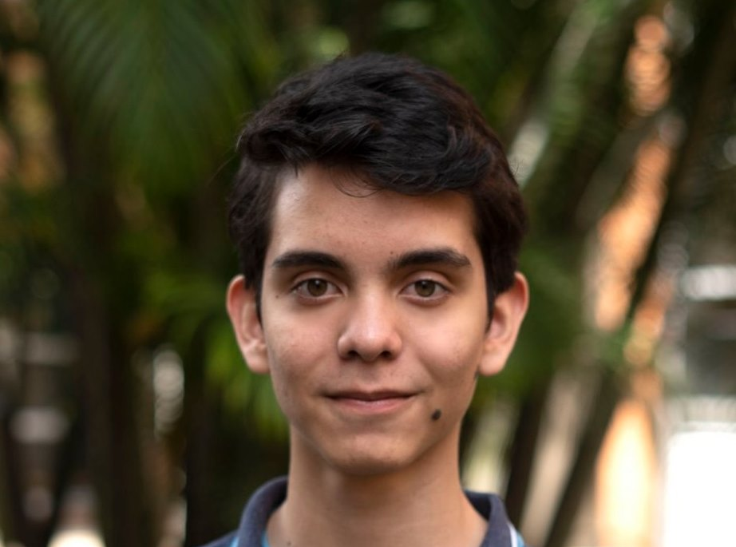
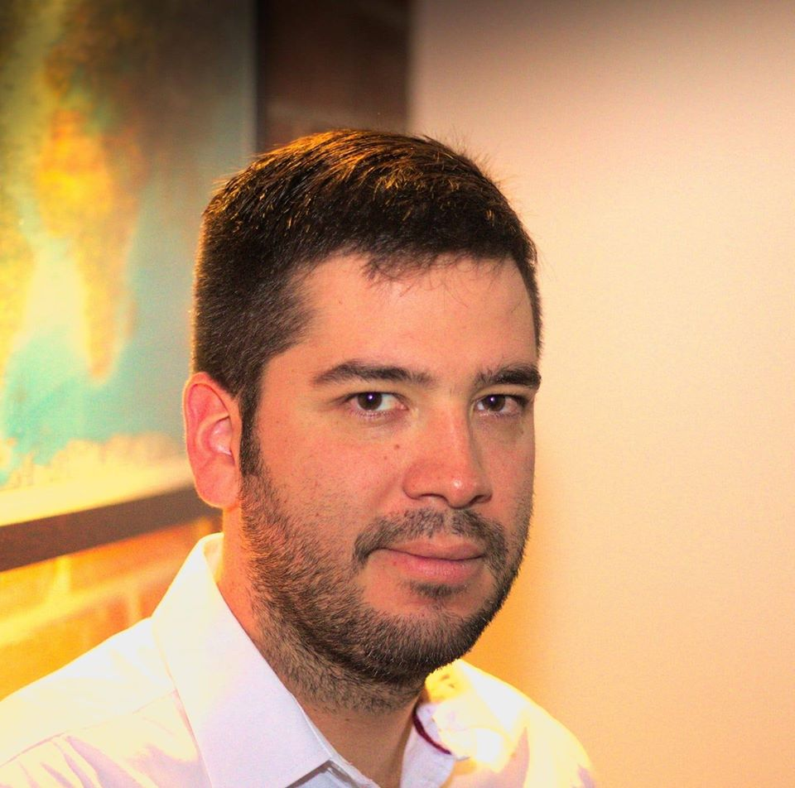


Presentación del Equipo
Juan Felipe Ortiz Salgado
Tomas Duque Giraldo
Miguel Correa
Mauricio
Toro
http://github.com/ Tduqueg/proyecto/

Slide 3

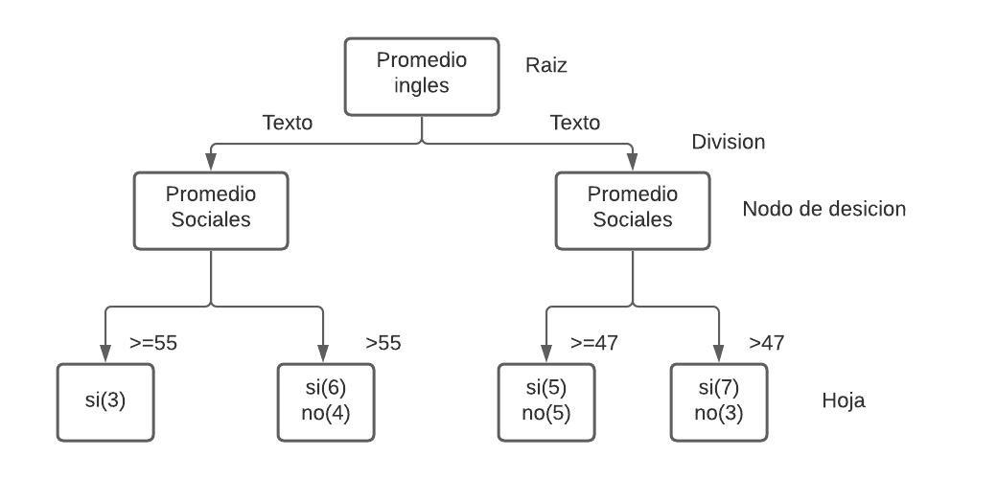
Diseño del Algoritmo
El entrenamiento de nuestro algoritmo CART, que fue el que usamos debe tomar decisiones a partir de los datos dados y con este diagrama Podemos dar un pequeño ejemplo en donde mostramos un modelo para predecir si un estudiante va a tener exito en las pruebas Saber Pro, basandonos en resultados de las pruebas Icfes.

Slide 4
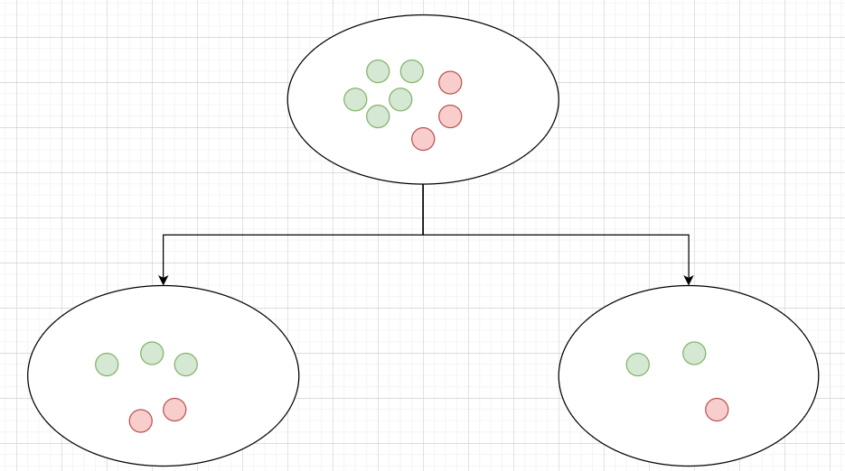
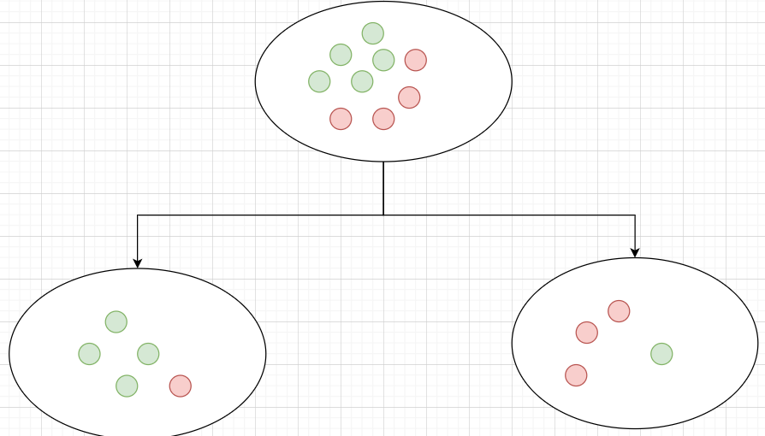
División de un nodo
Es este diagrama empezamos tratando la impuresa de gini con “Puntaje Ingles >= 52” Para este caso, la impureza Gini de la izquierda es 0.3, la impureza.
Gini de la derecha es 0.43 y la impureza ponderada es de 0.39.
Esta división está basada en la condición “Puntaje Sociales >= 47.”
Para este caso, la impureza Gini de la izquierda es 0.49, la
impureza Gini de la derecha es 0.29 y la impureza ponderada es
0.39.

Slide 5
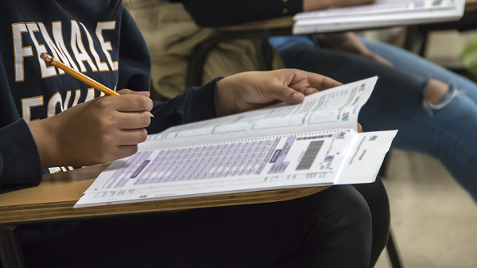
Complejidad del Algoritmo
 | Complejidad en tiempo | Complejidad en memoria
Entrenamiento del modelo | O(N²*M*2^{M}) | O(N*M*2^{M})
Validación del modelo | O(N*M) | O(1)
Complejidad en tiempo y memoria del algoritmo CART.
Siendo M la cantidad de columnas y N de filas.

Slide 6
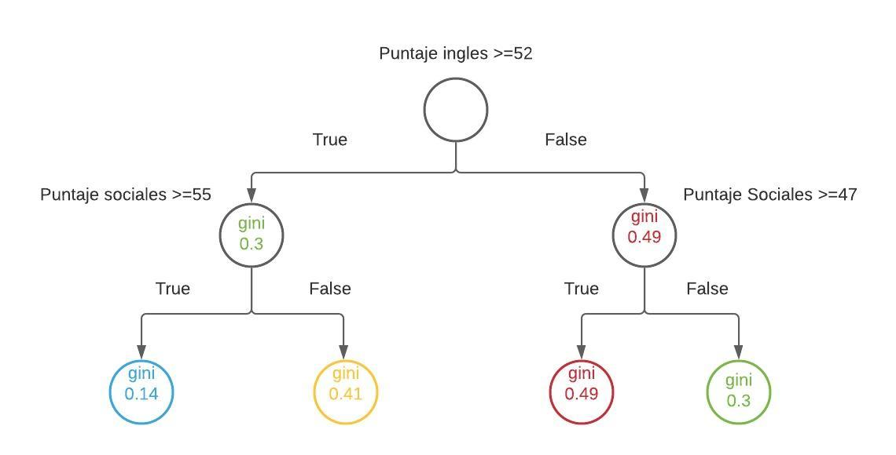



Modelo de Árbol de Decision
Modelo del arbol
Características Más Relevantes
Ciencias Sociales
Inglés
Ciencias
Un árbol de decisión para predecir el resultado del Saber Pro usando los resultados del Saber 11. los nodos azules representan aquellos con una alta probabilidad de exito, los verdes con una probabilidad media, los amarillos una media-baja, y los rojos con una baja probabilidad de exito.

Slide 7
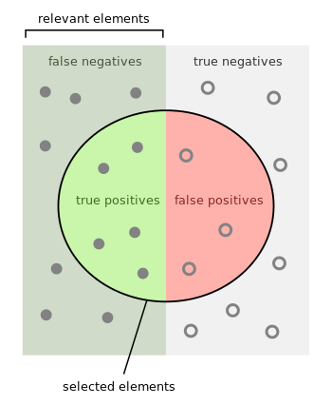
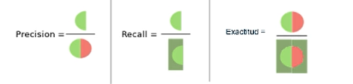
Métricas de Evaluación

Slide 8
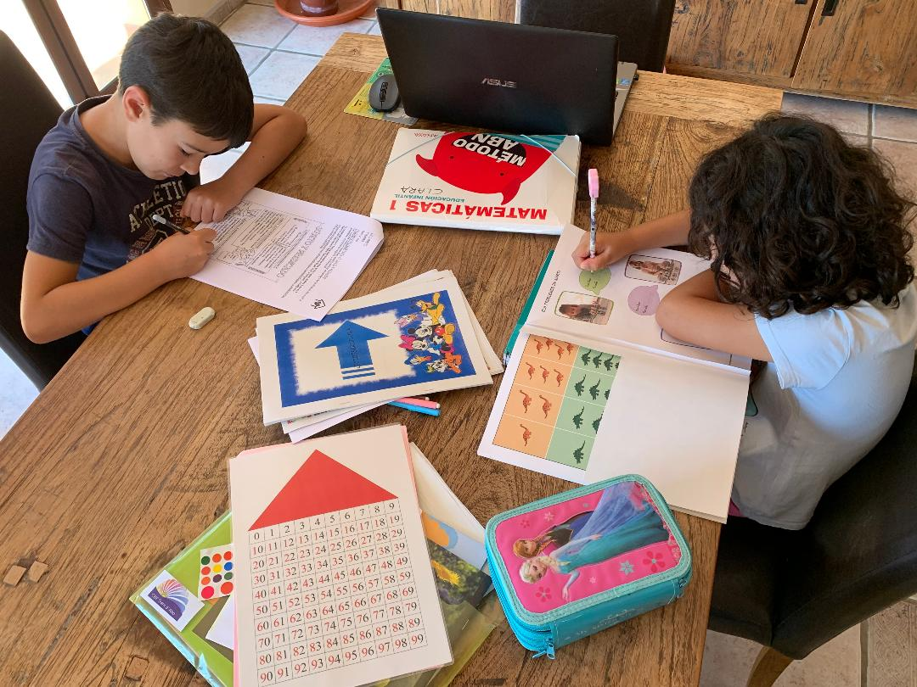
Métricas de Evaluación
 | Conjunto de entrenamiento | Conjunto de validación
Exactitud | 0.8 | 0.67
Precisión | 0.7 | 0.55
Sensibilidad | 0.76 | 0.61
Métricas de evaluación obtenidas con el conjunto de datos de entrenamiento de 135,000 estudiantes y el conjunto de datos de validación de 45,000 estudiantes.

Slide 9
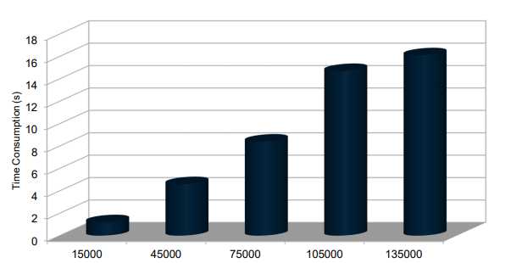
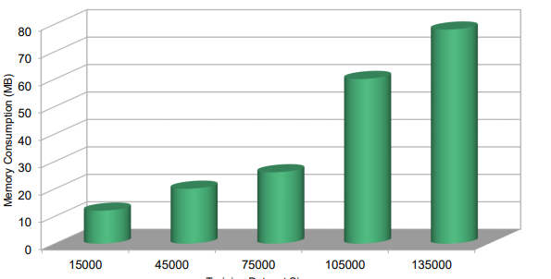


Consumo de tiempo y memoria
Consumo de tiempo
Consumo de memoria

Slide 10
¡GRACIAS POR ESCUCHARNOS!

